Slide 1
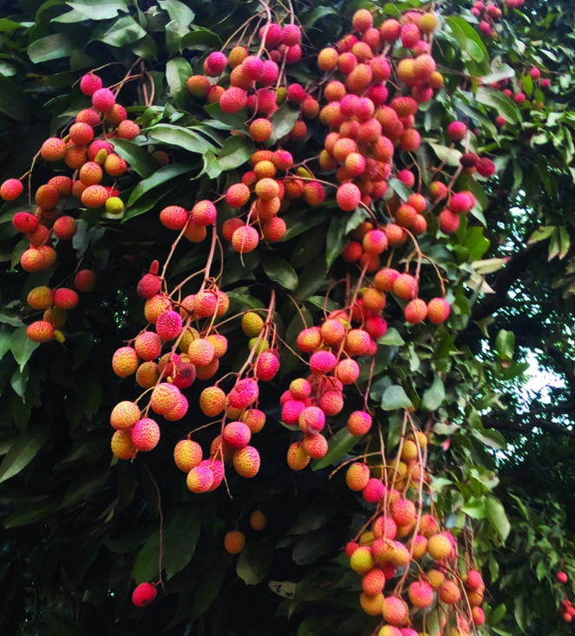
স্বাগতম

Slide 2
Identity
মোঃ মানসুর হোসাইন প্রভাষক,
খাতিয়া বন্দান ফাজিল মাদরাসা,
সদর, গাজীপুর
Email: tusardada@gmail.com
শ্রেনিঃ9ম
বিষয়ঃ কৃষি শিক্ষা
অধ্যায়ঃ১0ম
সময়ঃ৪০মিঃ

Slide 3
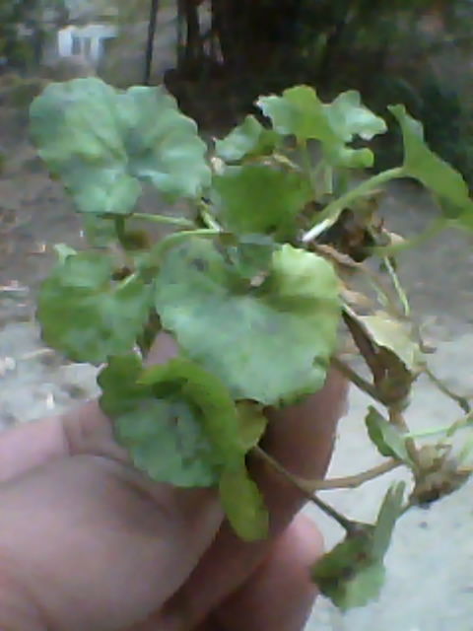
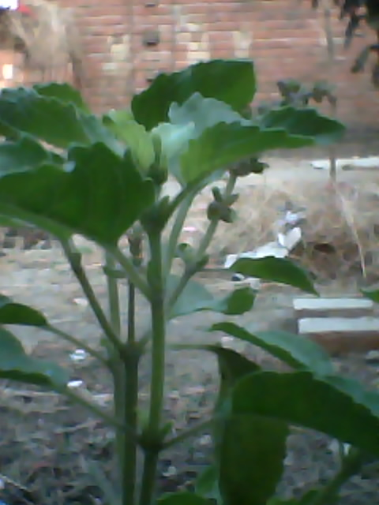
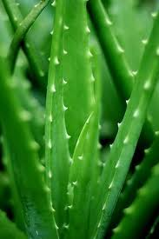
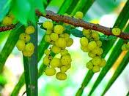
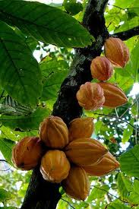
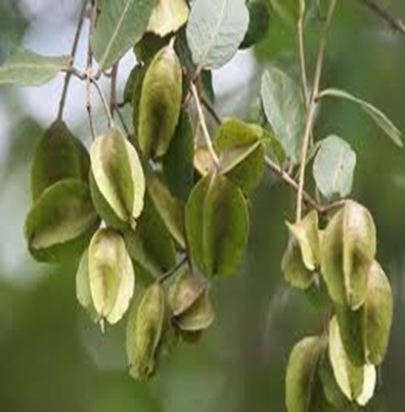
ঔষধি উদ্ভিদ ও এর ব্যবহার
থানকুনি
তুলসী
ঘৃত কুমারী
বহেড়া
আমলকী
অর্জুন

Slide 4
এই পাঠ শেষে শিক্ষার্থীরা----
১। ঔষধি কী বলতে পারবে।
২। বিভিন্ন ঔষধি উদ্ভিদ সনাক্ত করতে পারবে।
৩। রোগ নিরাময়ে ঔষধি উদ্ভিদ ব্যবহার করতে পারবে ।

Slide 5
থানকুনি
ব্যবহৃত অংশঃ সমস্ত উদ্ভিদ।
ব্যবহারঃ পেটের অসুখ,বদহজম,আমাশয় নিরাময়ে ও আয়ুবর্ধক,স্মৃতিবর্ধক , চর্মরোগনাশক হিসাবে ব্যবহার হয়।

Slide 6
তুলসী
ব্যবহৃত অংশঃ পাতা।
ব্যবহারঃ সর্দি-কাশিতে তুলসী পাতার রস আদার রস ও মধু মিশিয়ে খাওয়ালে উপকার হয়।

Slide 7
ঘৃত কুমারী
ব্যবহৃত অংশঃ পাতা থেকে নির্গত ঘন পিচ্ছিল রস।
ব্যবহারঃ কোষ্ঠকাঠিন্য, ক্ষুধামন্দা, জন্ডিস, অর্শ্বরোগ, কাটা-পোড়া, ও ক্ষতের চিকিৎসায় ফলপ্রসূ অবদান রাখে।

Slide 8
আমলকী
ব্যবহৃত অংশঃ ফল, এর রং সবুজাভ হলুদ।
ব্যবহারঃ ফল ভিটামিন-সি সমৃদ্ধ, ফলের রস যকৃত, পেটের পীড়া, অজীর্ণতা হজম ও কাশিতে বিশেষ উপকারী।

Slide 9
বহেড়া
ব্যবহৃত অংশঃ ফল ও বীজ।
ব্যবহারঃ ত্রিফলার অন্যতম ফল। হাঁপানি রোগ আরোগ্য হয়,পেটের পীড়া,অর্শ্ব, বীজ হতে প্রাপ্ত তেল মাথা ঠান্ডা রাখে এবং চুল পড়া বন্ধ করে।

Slide 10
অর্জুন
ব্যবহৃত অংশঃ পাতা,ছাল,ফল ও কাঠ।
ব্যবহারঃ কাঁচা পাতার রস আমাশয় রোগ উপশম করে , নিম্ন রক্তচাপ থাকলে অর্জুনের ছাল সেবনে উপকার হয়।

Slide 11
দলীয় কাজ
পাঁচটি ঔষধি উদ্ভিদের নাম ও সেগুলো কী কী রোগ নিরাময়ে ব্যবহৃত হয় তা লিখ।

Slide 12
মূল্যায়ন
চিত্রঃ ক
চিত্রঃ খ
১। চিত্র-ক ও খ এর উদ্ভিদের নাম কি?
২।এগুলো কী কী রোগ নিরাময়ে ব্যবহৃত হয়?

Slide 13
বাড়ীর কাজ
# ঔষধি উদ্ভিদের ব্যবহার্য অংশের( পাতা,বাকল,ফল) নমুনা নিয়ে আসবে।

Slide 14
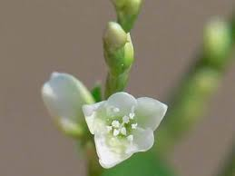
সবাইকে
ধন্যবাদ

